Slide 1


Slide 2
Сервис взаимодействия
с абитуриентами при проведении приемной кампании
Ведущий аналитик Гончарова М.В.

Slide 3
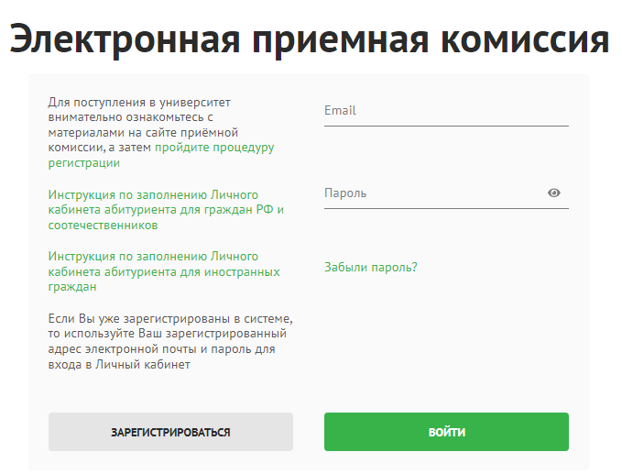
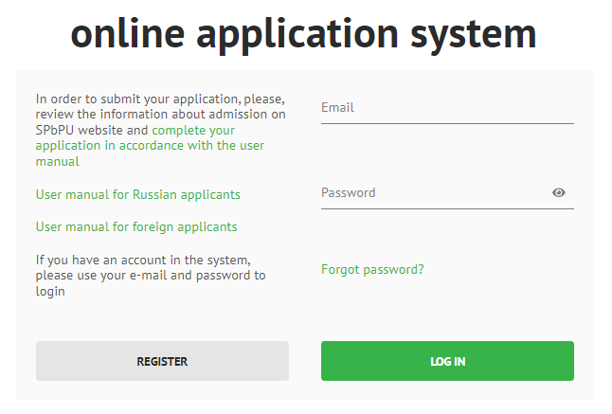

Общее описание решения
Система призвана обеспечить учёт данных абитуриентов,
подавших документы на поступление в вуз
Повышение эффективности
планирования и проведения
приёмной кампании;
Предоставление унифицированного
инструмента коммуникации между
абитуриентами и сотрудниками
Приёмной комиссии в единой
информационной среде;
Снижение временных
и ресурсных затрат
на обработку
персональных данных;
Снижение рисков предоставления
некорректных данных в различные
контрольные органы.
Гибкое решение позволяющее интегрироваться
не только с 1C:Университет но и с другими ИС.

Slide 4



Разработка. Стек
BECKEND
FRONTEND
БАЗА ДАННЫХ

Slide 5
Преимущества
1
Автономная работа сервиса
без запросов в 1С для формирования
документов абитуриента
4
Многоязычность интерфейса
5
Интеграция с LMS Moodle
2
Различные проверки по датам,
серии/номеру документов и т.д.
6
Интеграция с ФИС
3
Привязка типа документа об образовании
к доступному уровню образования
Для поступления как для РФ так и
для иностранных граждан
7
Возможность настроить
различные роли пользователей

Slide 6
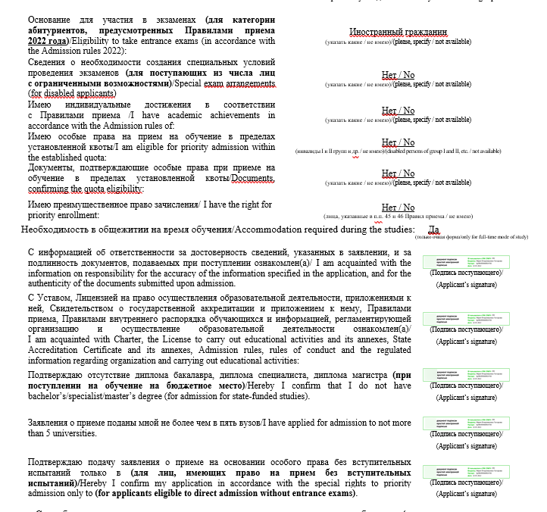
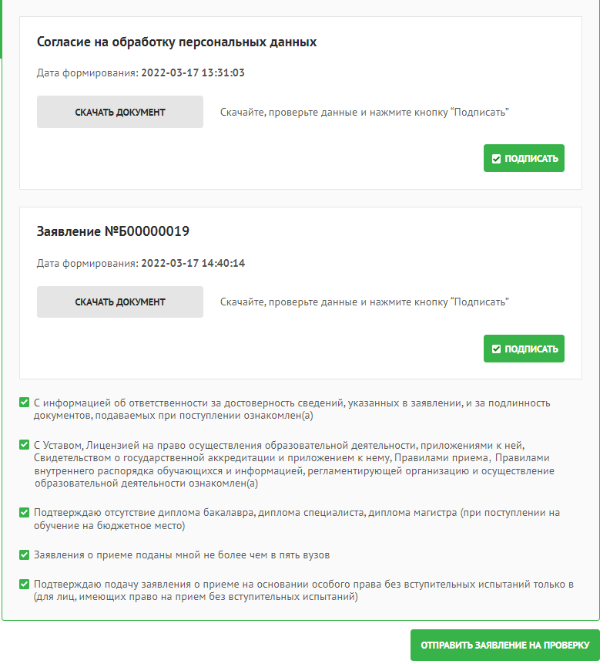
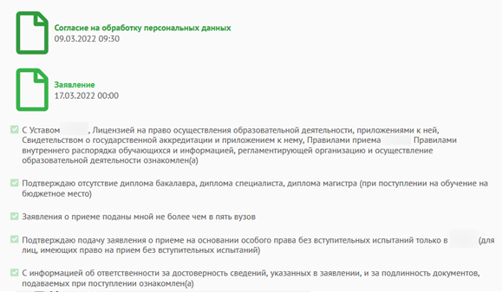
Преимущества
АВТОНОМНАЯ РАБОТА СЕРВИСА БЕЗ ЗАПРОСОВ
В 1С ДЛЯ ФОРМИРОВАНИЯ ДОКУМЕНТОВ АБИТУРИЕНТА
АБИТУРИЕНТ
МОДЕРАТОР

Slide 7

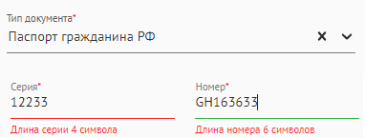



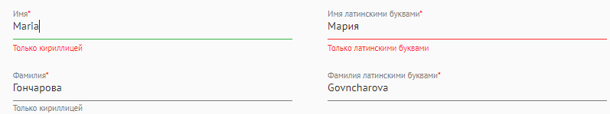
Преимущества
ПРОВЕРКА КОРРЕКТНОСТИ ЗАПОЛНЕНИЯ ПОЛЕЙ
Законный представитель

Slide 8
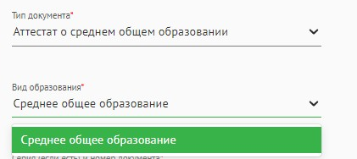
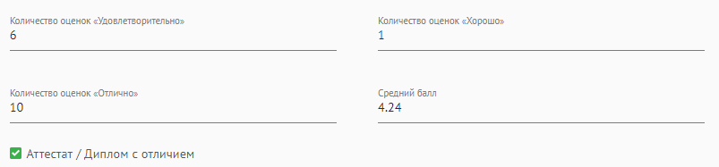
Преимущества
Проверка соответствия типа документа о предыдущем образовании виду образования
Подсчёт среднего балла аттестата/ диплома

Slide 9
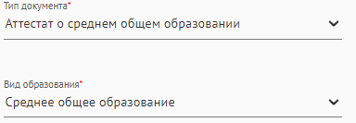
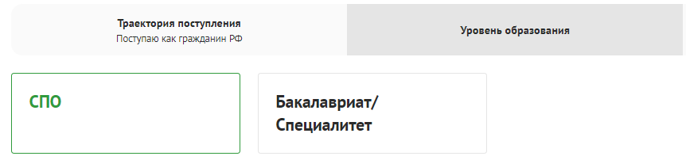

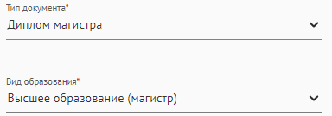
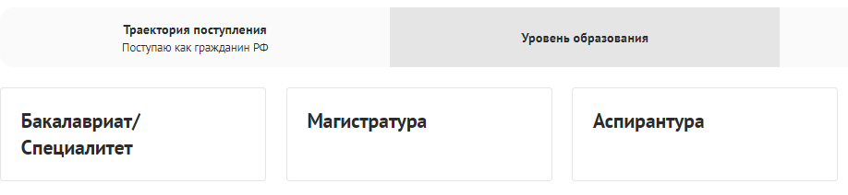
Преимущества
ДОСТУП К УРОВНЯМ ОБРАЗОВАНИЯ ДЛЯ ПОСТУПЛЕНИЯ, ОТКРЫВАЕТСЯ НА ОСНОВАНИИ ТИПА ДОКУМЕНТА О ПРЕДЫДУЩЕМ ОБРАЗОВАНИИ.

Slide 10
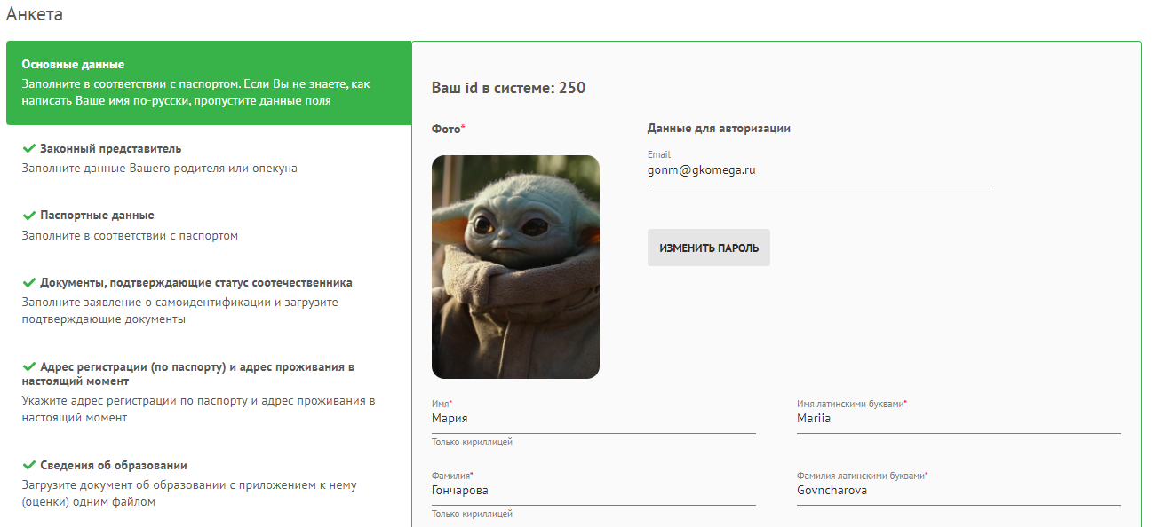
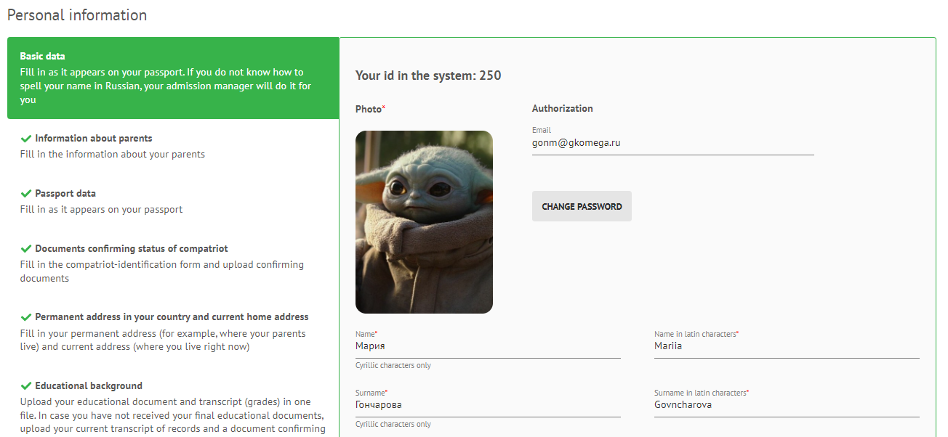
Преимущества
Многоязычность интерфейса

Slide 11
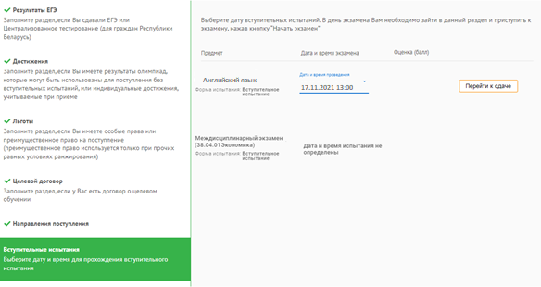
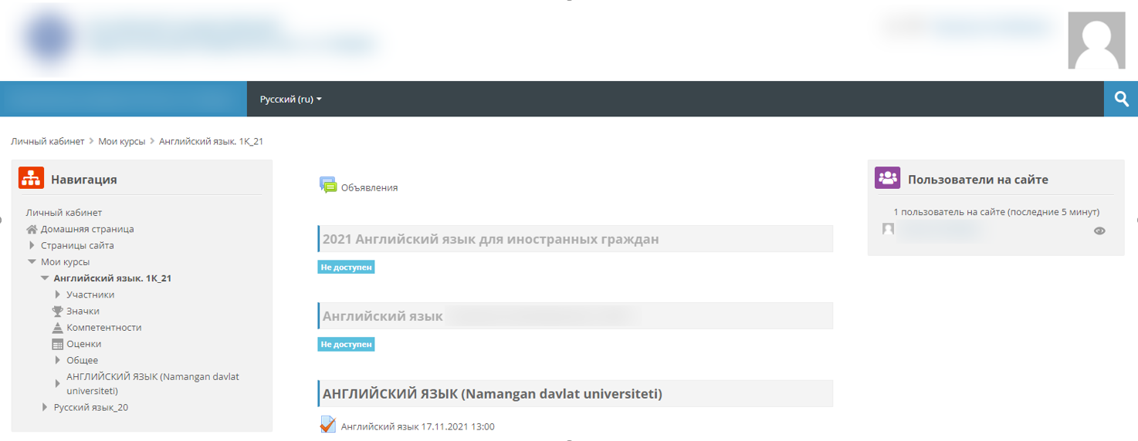
Преимущества
Интеграция с LMS Moodle

Slide 12
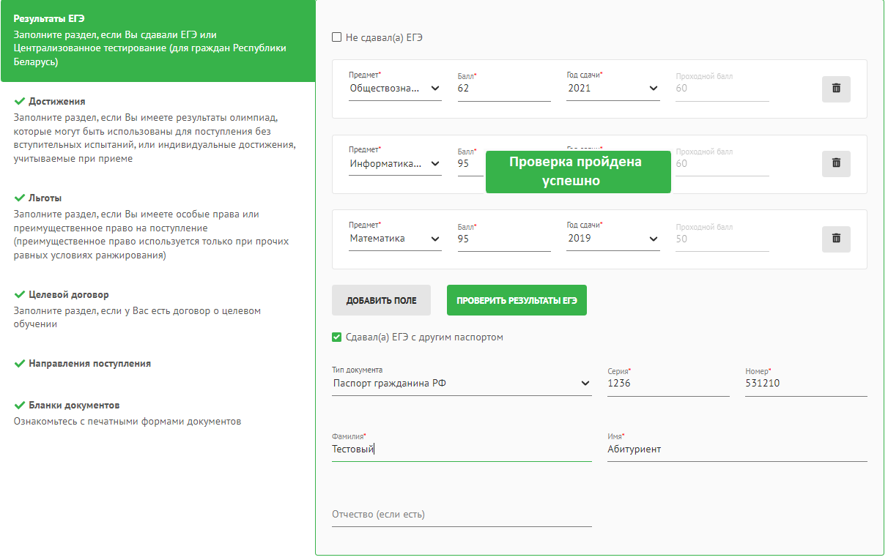
Преимущества
Интеграция с ФИС ГИА и приема

Slide 13
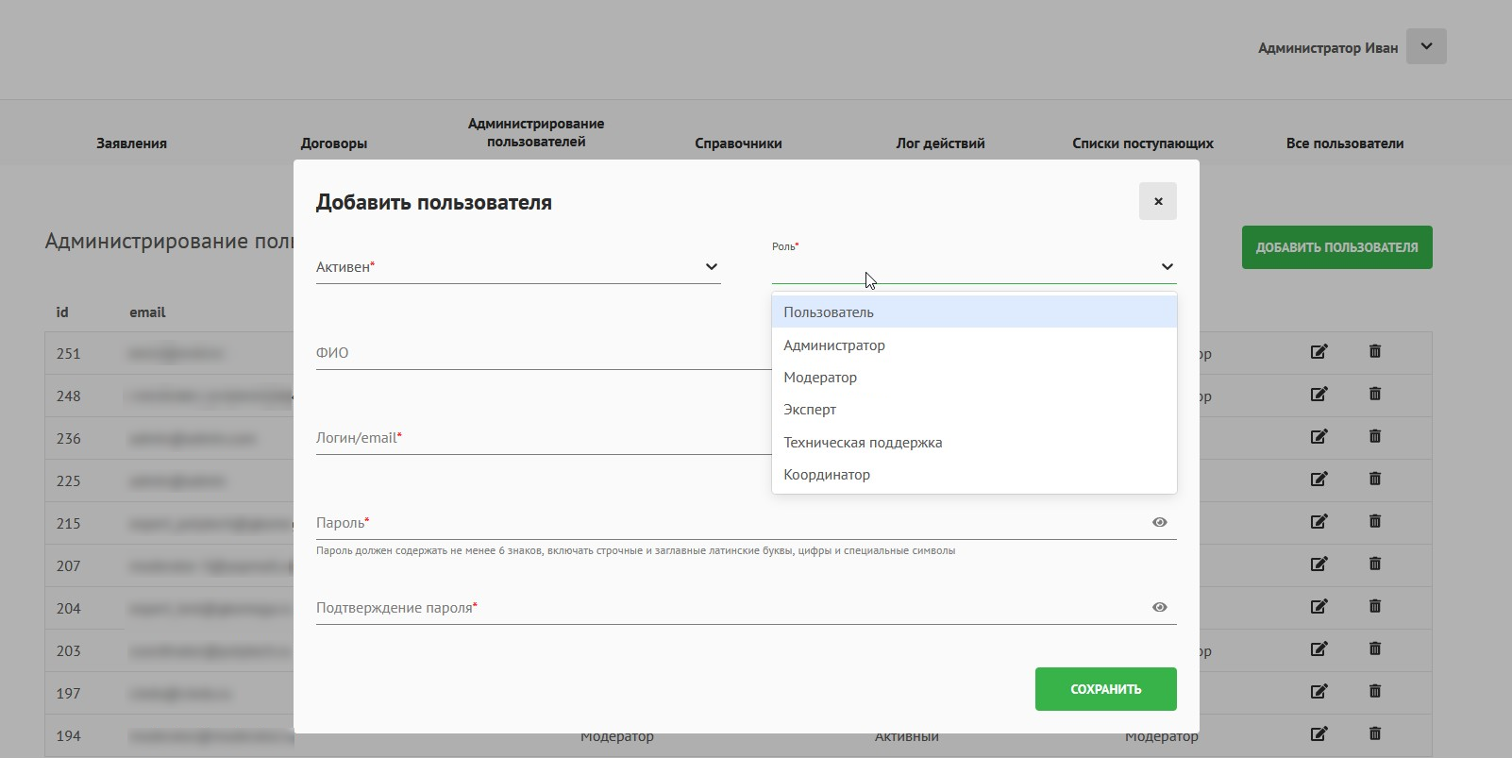
Преимущества
Настройка прав пользователей
Администратор;
Модератор;
Эксперт;
Техническая поддержка;
Координатор и т.д.

Slide 14






Спасибо
за внимание!
omegafuture.ru
Ведущий аналитик
Гончарова М.В.
gonm@omegafuture.ru
8 (911) 911-19-04

